Slide 1
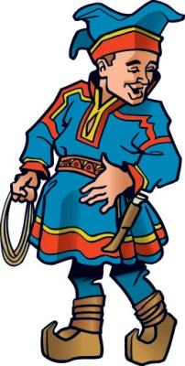
Муниципальное казённое дошкольное образовательное учреждение детский сад №15
Что мы знаем о народах России
Выполнила : Осюшкина Н.Л., воспитатель

Slide 2
Мы узнаем, какие народы живут в России. Обсудим, чем они различаются и что связывает их друг с другом.

Slide 3
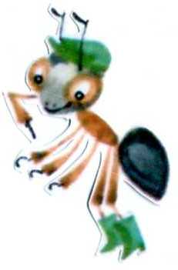
Ребята! Вспомните, какие народы России вы знаете.

Slide 4
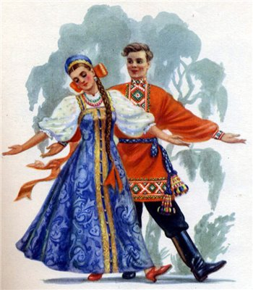
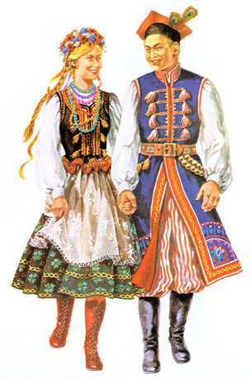
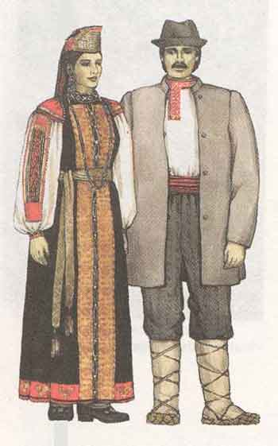
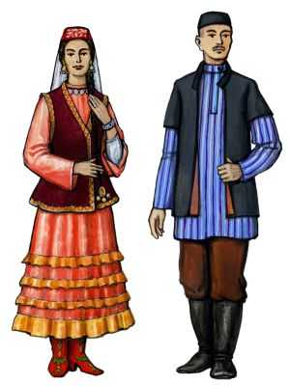
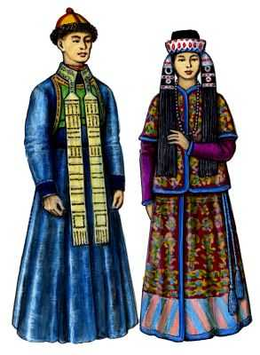
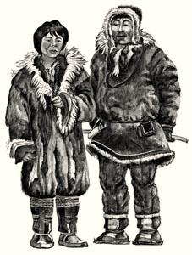
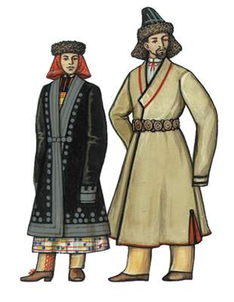
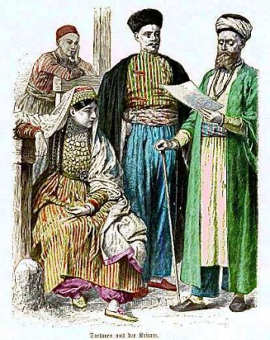
Русские
Татары
Евреи
Карелы
Буряты
Осетины
Чукчи
Башкиры

Slide 5
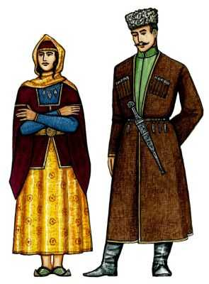
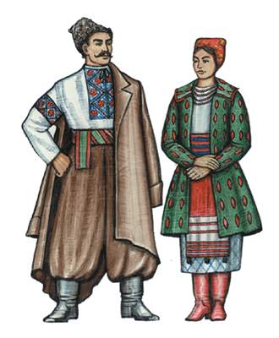
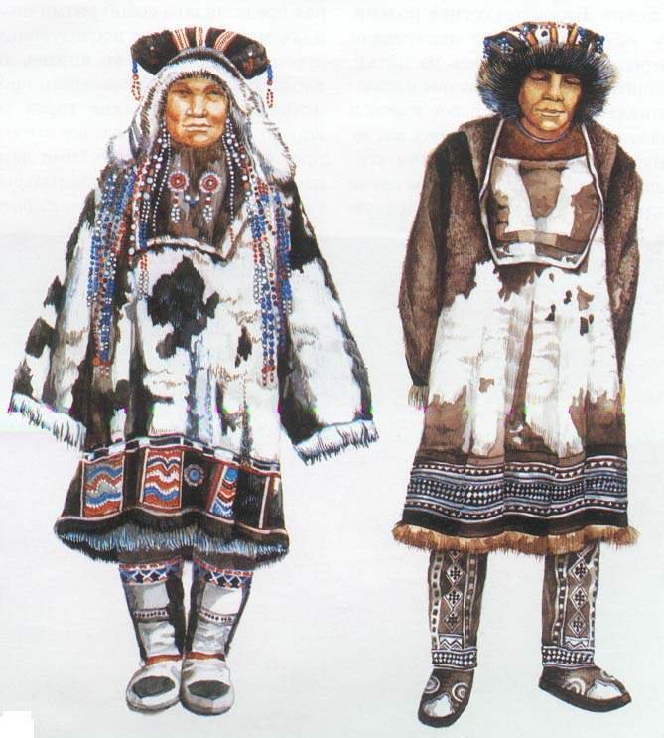
Рассмотрите на рисунках представителей некоторых народов России. Сравните лица и костюмы людей. Подумайте, что связывает друг с другом все народы России.

Slide 6
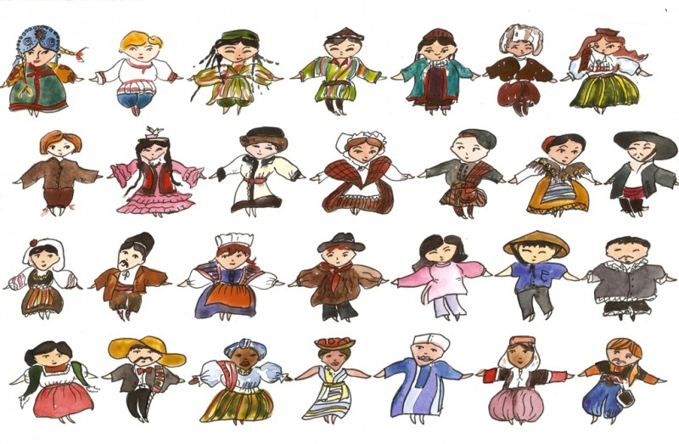
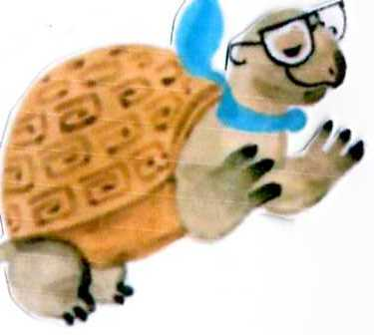
Люди разных народов отличаются друг от друга внешним видом: овалом лица, цветом волос, разрезом глаз. И костюмы у каждого народа свои.

Slide 7
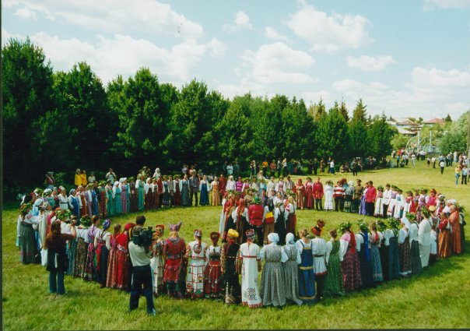
Много различий между народами, но ещё больше между ними схожего, общего. Все они составляют человечество. Все народы одинаково стремятся к счастливой, радостной и мирной жизни.

Slide 8
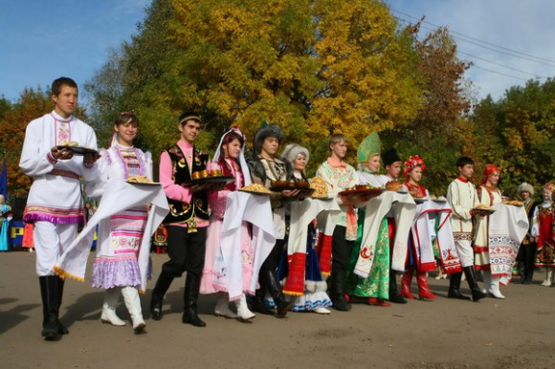
В наши дни рейсы кораблей и самолётов, линии телеграфной и почтовой связи, отношения международного торгового и культурного сотрудничества тесно охватили земной шар.

Slide 9
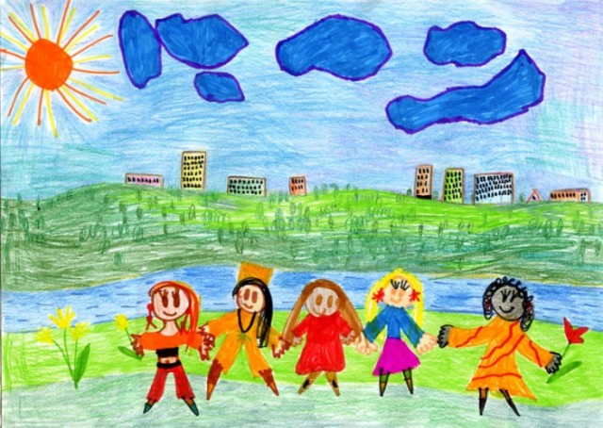
Ни один народ сегодня не может замкнуться в своих национальных границах, существовать без постоянных связей и обменов, культурных и экономических, с другими народами – как соседними, так и дальними.

Slide 10
Чем прочнее будут отношения мира, дружбы и взаимопомощи между разными народами нашей страны и всего мира, тем лучше будет становиться жизнь каждого отдельного народа и каждого человека.

Slide 11
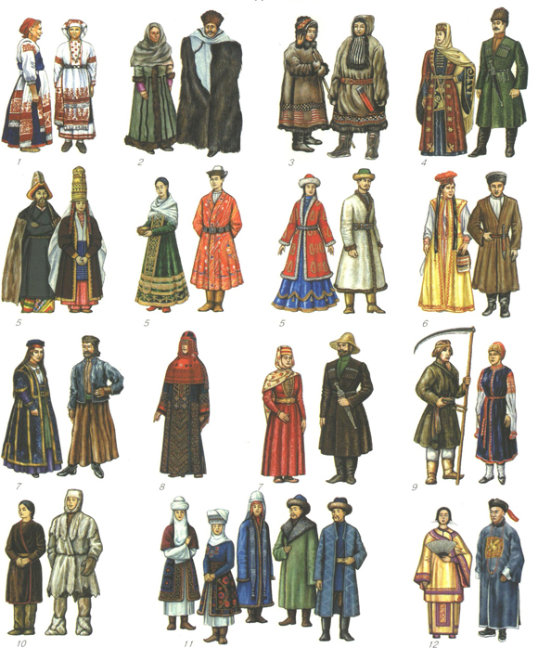
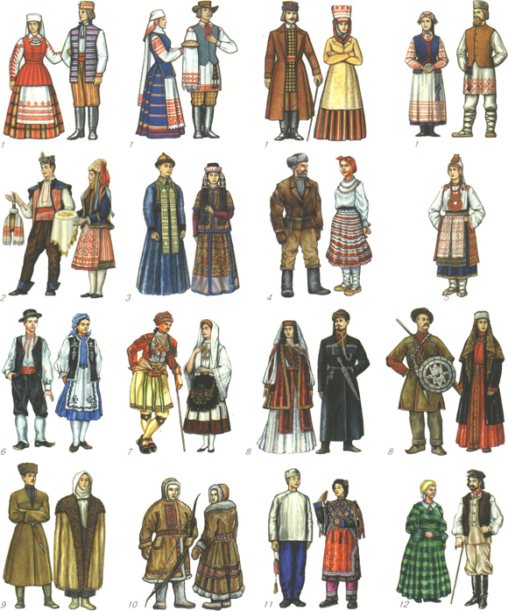

Slide 12
А ещё все народы отмечают праздники. Посмотрим, какие праздники вы знаете…

Slide 13
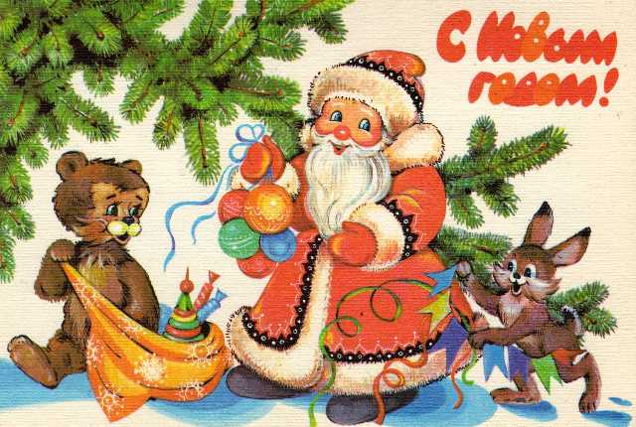
За окном поёт метель, Дома – праздничная ель, На стекле ажурный иней Всех узором дразнит. Вечер зимний, вечер синий Нам приносит праздник.

Slide 14
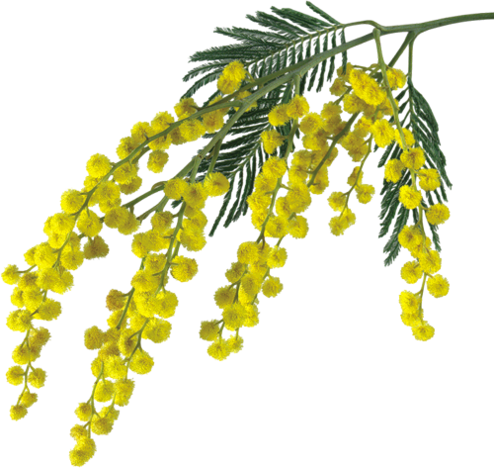
Я сегодня не проказник,
Потому что мамин праздник.
Подарю я ей букет.
Мне уже двенадцать лет,
И прибраться мне не лень.
Угадайте, что за день.
Он приходит каждый год,
За собой весну ведёт.

Slide 15
В небе праздничный салют,
Фейерверки там и тут.
Поздравляет вся страна
Славных ветеранов,
А цветущая весна
Дарит им тюльпаны,
Дарит белую сирень.
Все узнали этот день?

Slide 16
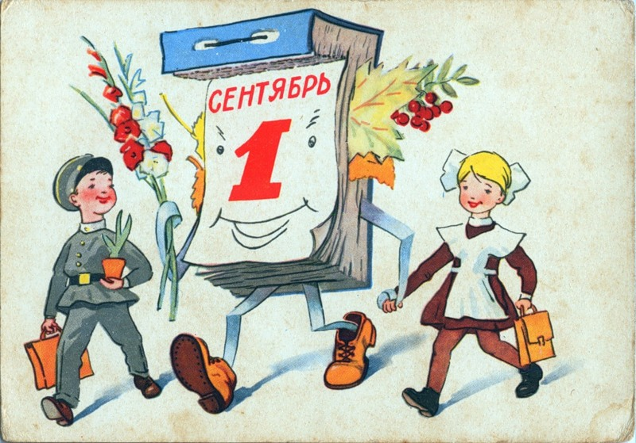
Первокласснику семь лет,
За плечами ранец,
А в руках большой букет,
На щеках румянец.
Что за праздничная дата,
Отвечайте-ка, ребята!

Slide 17
О защитниках страны
Помнить мы всегда должны.
Воинов поздравим мы
В этот день в конце зимы.

Slide 18
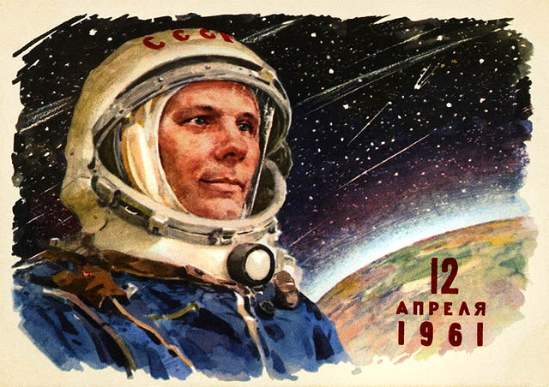
Ты запомни дату эту.
Первым облетел планету
Наш российский парень,
Космонавт Гагарин.
Был обычный день апреля,
Встретила Земля весну,
А конструкторы смотрели
С замираньем в вышину.

Slide 19
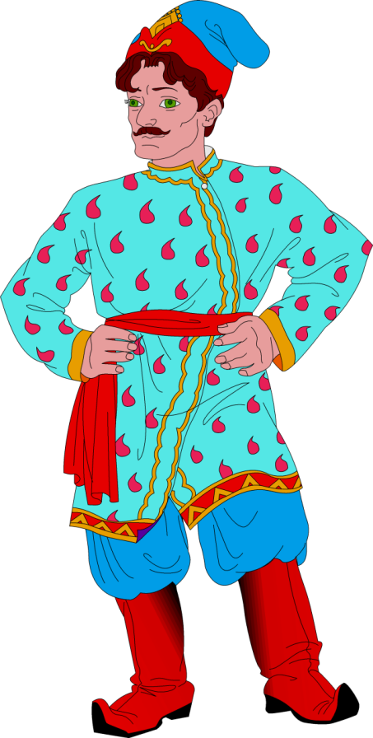
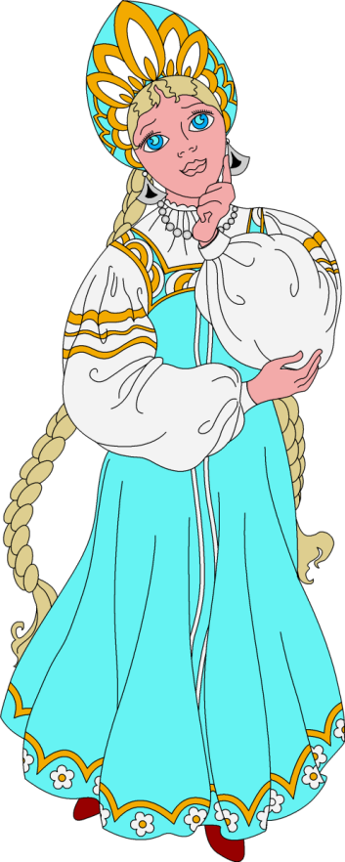
Кроме этих праздников народы России отмечают и национальные праздники. Давайте познакомимся
с некоторыми из них.

Slide 20
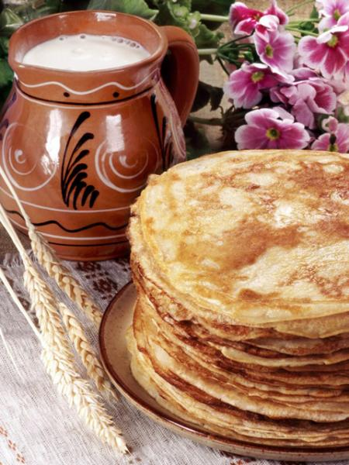
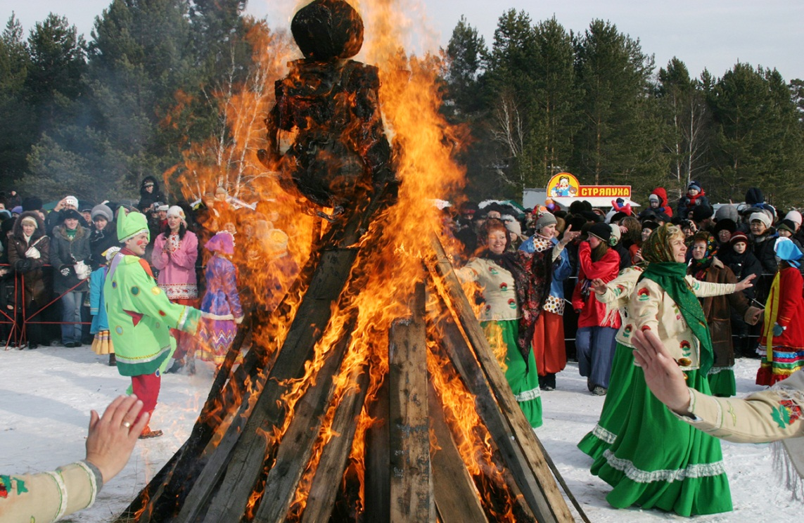
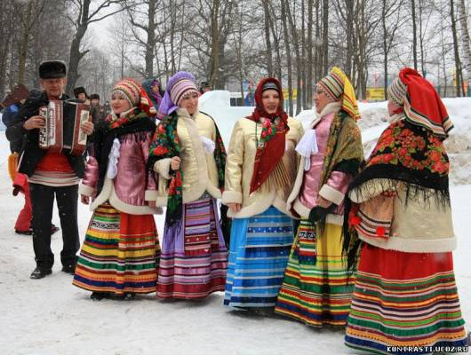
Русская Масленица

Slide 21
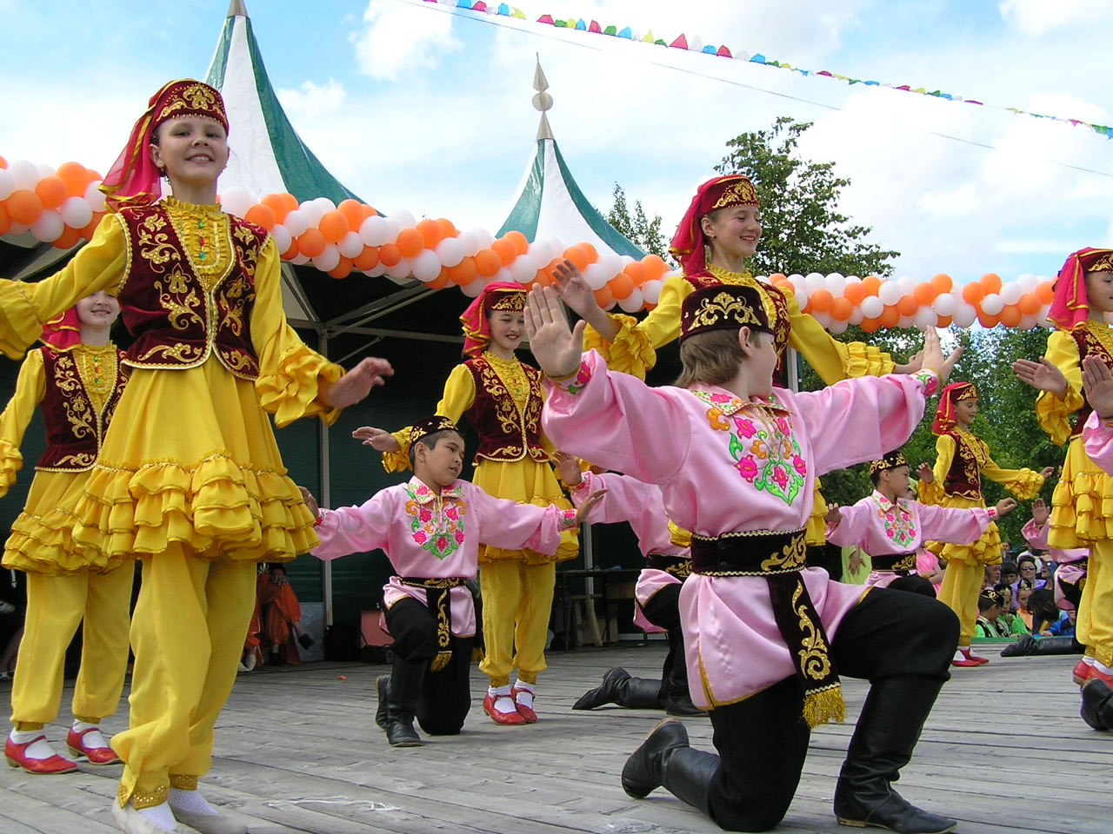
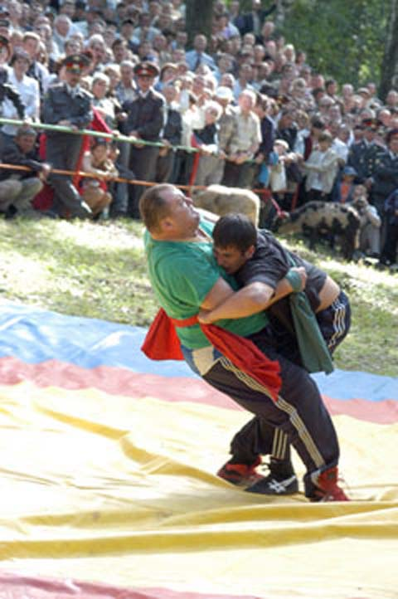
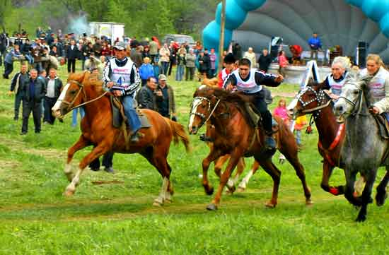
Татарский праздник Сабантуй

Slide 22
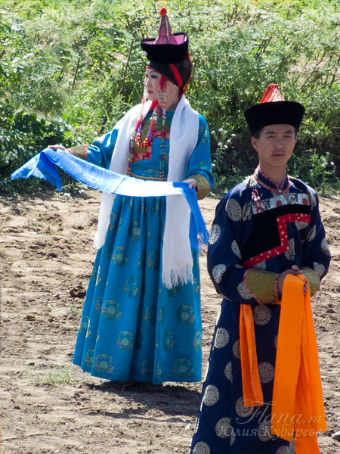
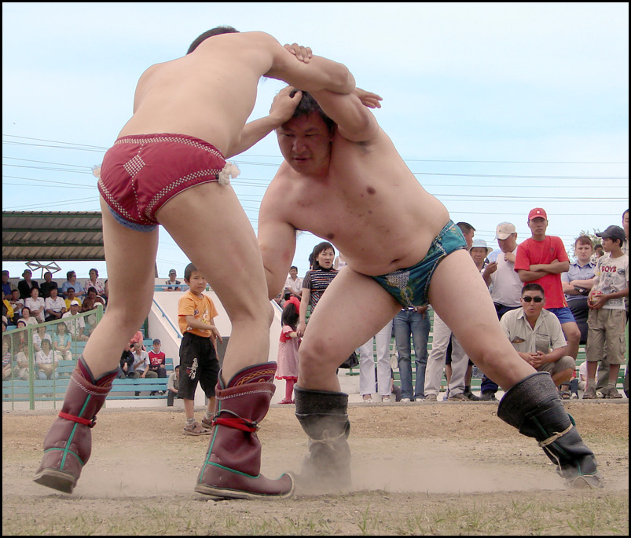
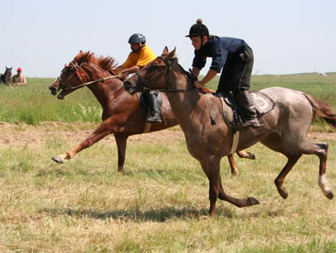
Бурятский праздник Сурхарбан

Slide 23
Важную роль в жизни народов России играет религия. Из многих религий в нашей стране особенно распространены христианство, ислам, иудаизм, буддизм.

Slide 24
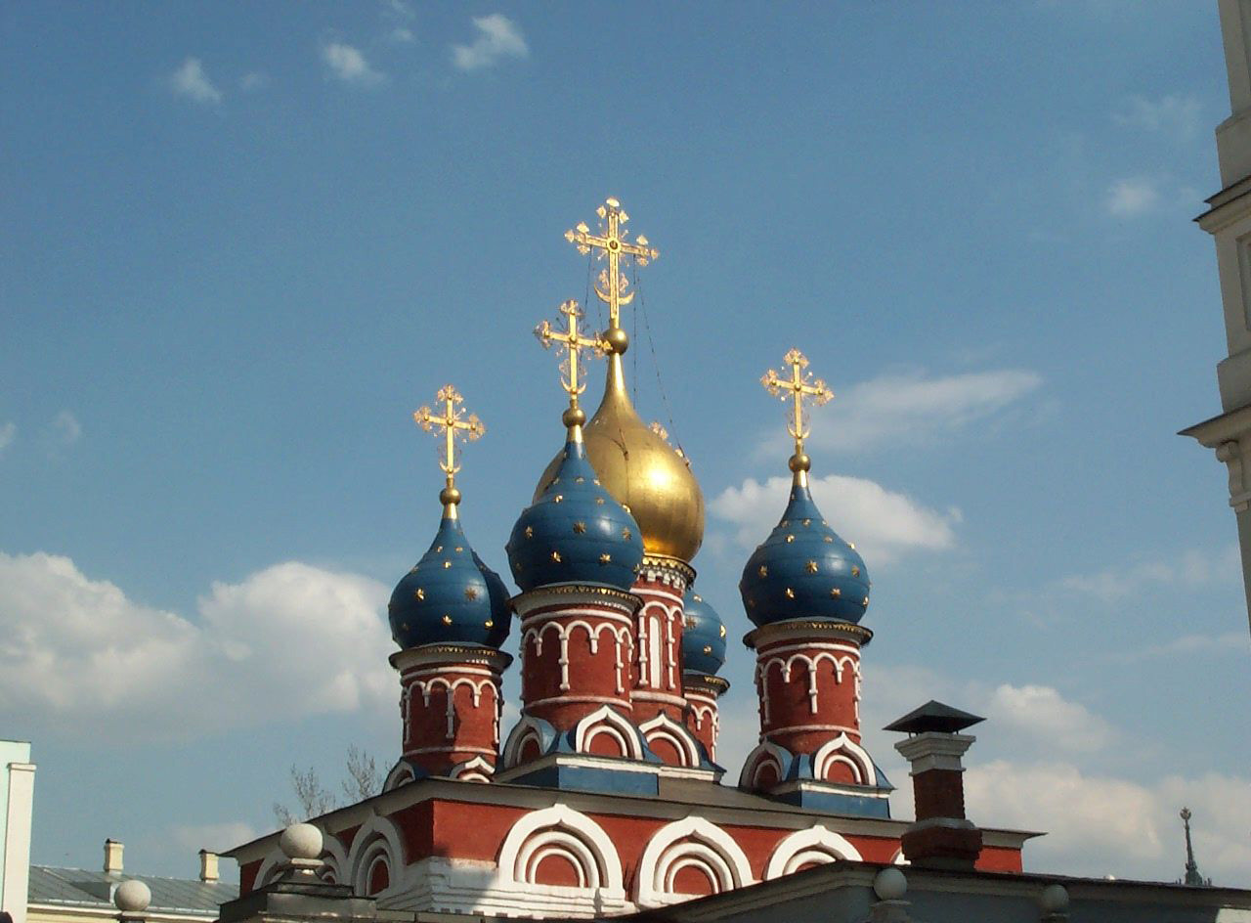
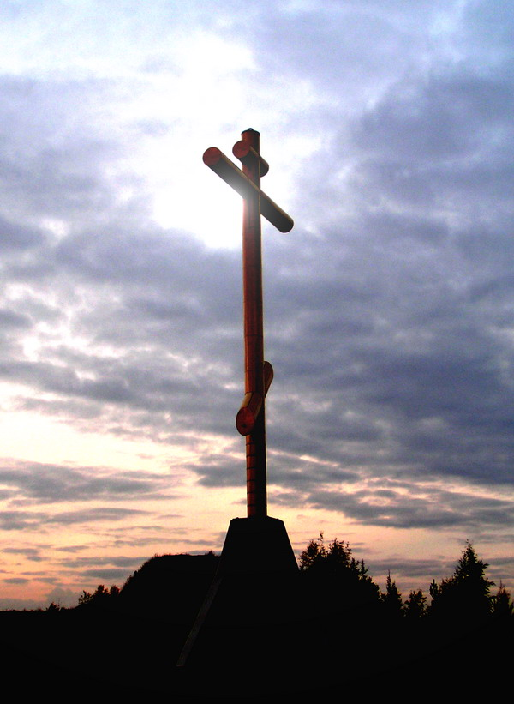
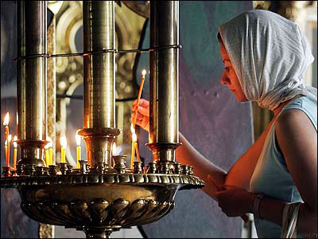
Христианство

Slide 25
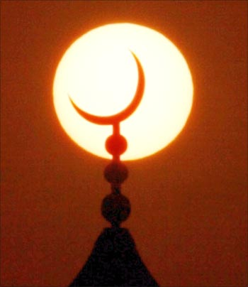
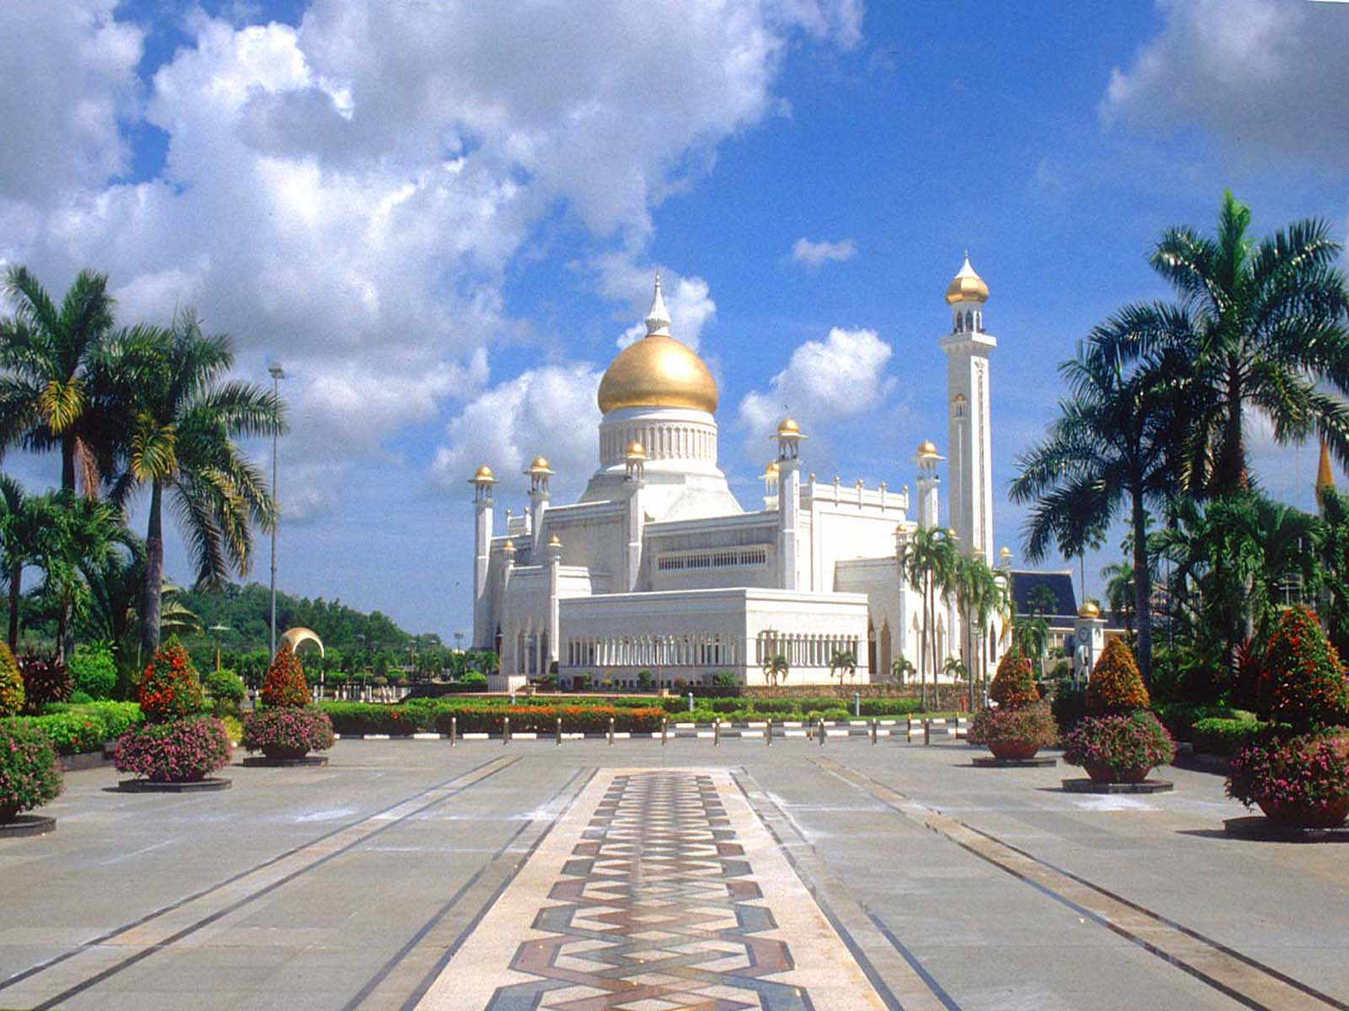
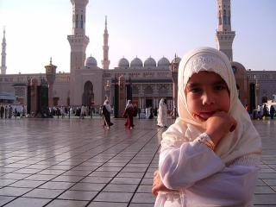
Ислам

Slide 26
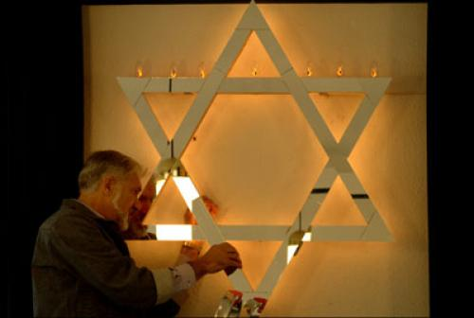
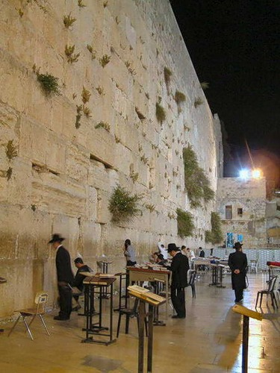
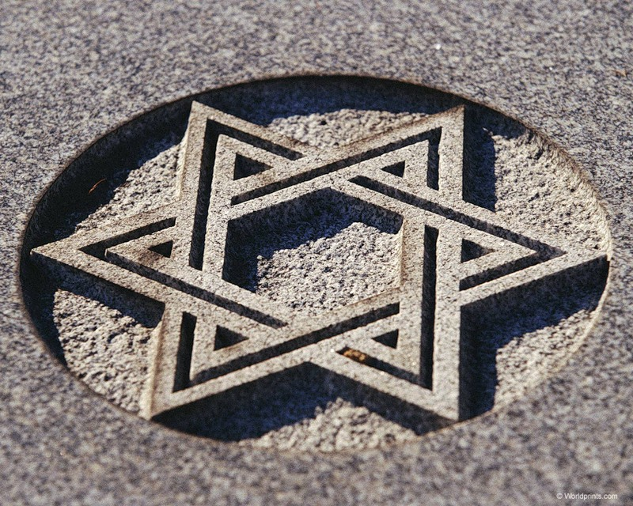
Иудаизм

Slide 27
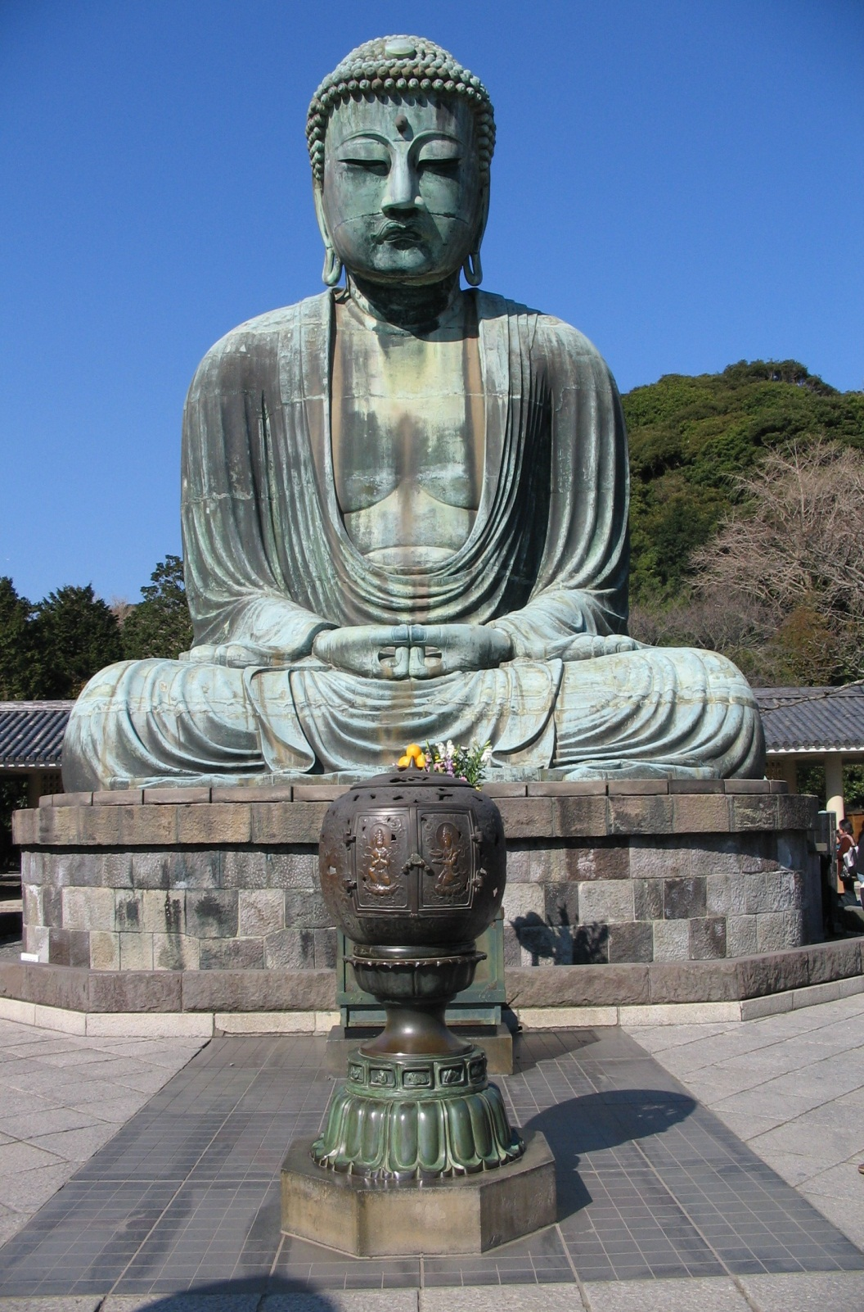
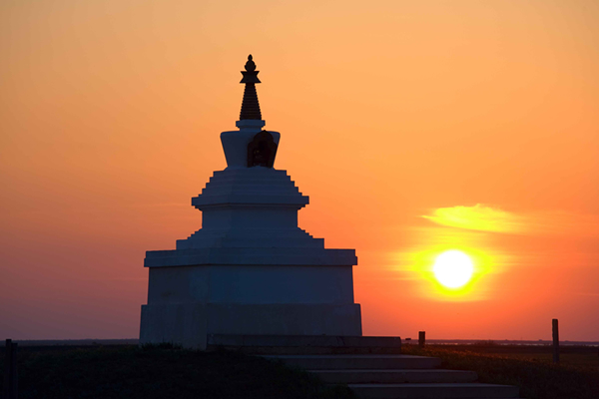
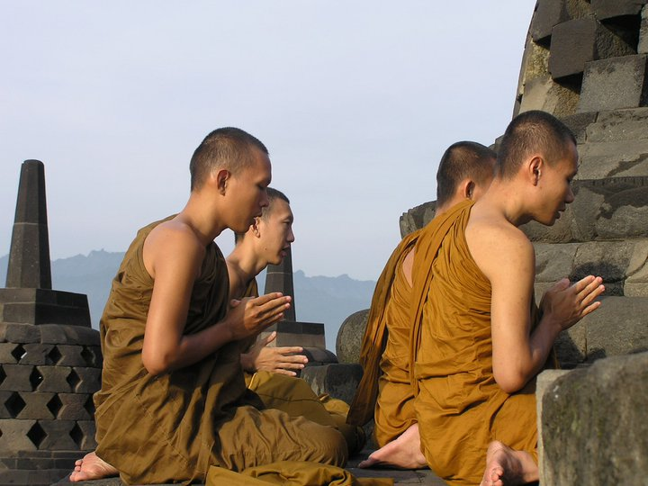
Буддизм

Slide 29
1. Назовите несколько народов России. 2. Чем различаются представители разных
народов? 3. Что связывает народы России в единую
семью?
☺ 😐

Slide 30
Какие разные народы населяют Россию! У их представителей разные черты лица, национальные костюмы, народные праздники, религии. Но все народы России связывает в единую семью общая Родина, взаимное уважение и дружба.

Slide 31
М
О
Л
О
Д
Ц
Ы
!

Slide 32
http://86sch6-nyagan.edusite.ru/images/fgos_logo.gif
http://www.bg-znanie.ru/articles/183/kareli.jpg
http://i079.radikal.ru/1002/8b/c97c4d550b2c.jpg
http://wiki.rgo.ru/uploads/posts/old_wiki_img/K_134_1.jpg
http://dic.academic.ru/pictures/es/267710.jpg
http://www.etnolog.ru/images/dress/tatary.jpg
http://img-fotki.yandex.ru/get/3003/ew-l.1/0_2e85_ef8b6b8c_L.jpg
http://img.narodna.pravda.com.ua/images/doc/3/b/3b931-istortaman87.jpg
http://www.etnolog.ru/images/dress/buryaty.jpg
http://freelance.ru/img/portfolio/big/338709.jpg
http://via-midgard.info/uploads/posts/2011-08/1313587025_8c325d6d5ae5.jpg
http://s44.radikal.ru/i105/1012/e0/367768bcc48b.jpg
http://dic.academic.ru/pictures/es/285070.jpg
http://www.culturemap.ru/upload/img/18_68.1099318733.85022.JPG
http://www.pravmir.ru/wp-content/uploads/2010/11/narod_russia-580x386.jpg
http://i1.ogorod.com/UserPics/3942/170104.jpg
http://www.gornitsa.ru/images/products/oser2/al_oldotkr12_3479.jpg
http://dic.academic.ru/pictures/russian_history/1d30403e344b-3.jpg
http://de.academic.ru/pictures/russian_history/1d30403e344b-2.jpg
http://radikal.ua/data/upload/0fccf/49112/71705c08be.png
http://www.lenagold.ru/fon/clipart/v/vozd/vozd47.png
http://img-fotki.yandex.ru/get/3303/madam-27.2c/0_20a3a_de0fe8f0_XLhttp://img-fotki.yandex.ru/get/3303/madam-27.2c/0_20a3a_de0fe8f0_XL
http://s003.radikal.ru/i202/1103/cd/53730dcad2fb.jpg
http://pavsch1.ucoz.ru/_ph/4/263300673.png
http://tostypozdrav.info/images/cards/9may_11.gif
http://img-fotki.yandex.ru/get/5104/annusya74.14/0_361ed_ff95850f_XL
http://img-fotki.yandex.ru/get/5703/tulipa2011.38/0_4c263_f20687a3_XL
http://img1.liveinternet.ru/images/attach/c/0/39/849/39849274_1234945918_2050.jpg
http://savepic.ru/2458331.jpg
http://img-fotki.yandex.ru/get/5703/imidgx.5f/0_4ad33_e780e8c2_L
http://wahsegavalleyfarm.typepad.com/photos/uncategorized/2007/10/29/leaf_2.gif
http://wahsegavalleyfarm.typepad.com/photos/uncategorized/2007/10/29/leaf_2.gif

Slide 33
http://www.mediamoda.ru/thumb/gourmet/gourmet_1299225262.9444/w450.jpg
http://kazrus.com/user_uploads/news/28022011113353/images/28022011113353.jpg
http://kontrasti.ucoz.ru/_pu/76/s31834433.jpg
http://img.ru-kazan.ru/data/myupload/0/52/52563/183.jpg
http://www.poluostrov-kamchatka.ru/2007/070626/11_01.jpg
http://raionka.perm.ru/files/image/Zarya/%D0%9C%D0%B0%D1%82%D0%B5%D1%80%D0%B8%D0%B0%D0%BB%D1%8B/%E2%84%96%2029,%2023_07_2010/Koeraesh.jpg
http://www.flana.ru/pict/my_foto/show/2010-suh-003.jpg
http://club.itdrom.com/files/gallery/gal_photo/portrait/8769.jpg
http://www.izh.ru/res_ru/0_value_46288_1837.jpg
http://www.reiki-life.ru/images/stories/religion.jpg
http://www.italia-ru.it/files/varvarka.jpg
http://www.russianorthodoxchurch.ws/synod/pictures/7womensconf_2.jpg
http://www.samara-photo.ru/images/48309510ab0de.jpg
http://im.rediff.com/money/2009/nov/30sld16.jpg
http://www.coolwallpapers.org/photo/587/Brunei-006.jpg
http://img.ashkimsin.ru/forums/monthly_01_2009/user251/post6780_img1.jpg
http://www.nasname.com/thumbnail.php?file=cih__12_696428439.jpg&size=article_large
http://mostevent.ru/files/slovar/iudaizm_1.jpeg
http://img-fotki.yandex.ru/get/5110/nanoworld2003.26/0_4d173_468536cb_L.jpg
http://www.msue.msu.edu/objects/rte/image/Grand_Traverse/Japan_07_Buddha.jpg
http://www.ljplus.ru/img4/f/e/feeling_of_void/bud.jpg
http://a1.sphotos.ak.fbcdn.net/hphotos-ak-ash4/183670_197011143662237_111297472233605_662731_6091042_n.jpg
http://www.tulaschool.ru/img/usr/news716.jpg

